Slide 1




Estudio de Prefactibilidad
PROPUESTA DE ENERGÍA SOLAR · LLAVE EN MANO
Propuesta N° XXXXXX XX/XX/2026​
Logo empresa

Slide 2
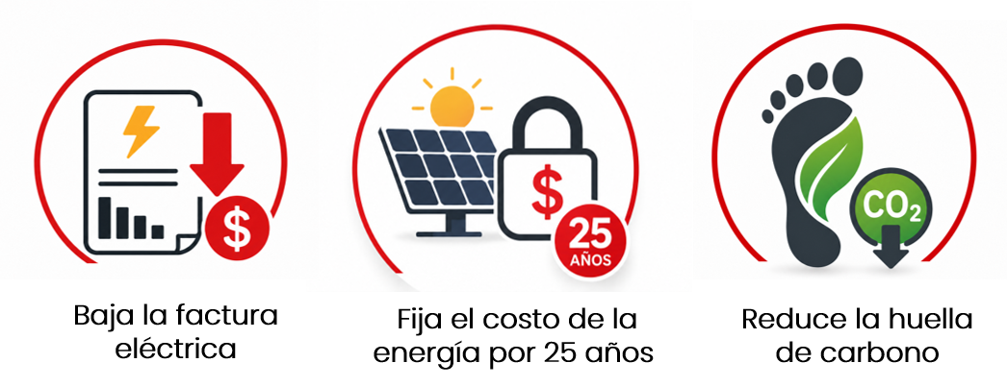

EL OBJETIVO
Reducción del Costo Energético
GENERACIÓN FOTOVOLTAICA IN SITU
CONDICIONES OPERATIVAS
Horario de trabajo: Lu a Vi de 7 a 19 Sabado: No opera
Inyección a la red: SI/NO
Perfil de consumo: Se asume un consumo similar para los
meses no indicados en la tabla adjunta.
Consumo anual: XXXXXXX kWh/año
Potencia Contratada: XXX kW
Tarifa vigente: Xxxxxxxx 2026
FOTO DE LA PLANTA
Tabla de Consumos

Slide 3



EL DIAGNÓSTICO
La Oportunidad Detectada
Sobre el análisis de consumos, el perfil de demanda y la superficie disponible de PLECOR SRL detectamos una oportunidad crítica de reducción del costo operativo: generar energía propia en el lugar.
Generación fotovoltaica in situ
Disminuye el consumo tomado directamente de la red de distribución
Corrección del factor de potencia
Mejora la calidad de la energía y reduce penalidades en la facturación.
1.400 m2 de techo disponible
Superficie útil sobre las naves existentes, sin obra civil mayor
FOTO DEL MONTAJE

Slide 4






LA SOLUCIÓN
Sistema Fotovoltaico ON-GRID/HÍBRIDO
1 · Generación diurna
2 · Gestión inteligente
3 · Interacción de red
Los paneles abastecen los consumos de la planta durante el día y en sistemas Híbridos el eventual excedente puede almacenarse en baterías .
El inversor sincroniza la energía solar con la red interna y, en sistemas híbridos cuando la generación solar es insuficiente descarga las baterías priorizando el autoconsumo
De noche opera con red normal y/o baterías; el excedente diurno puede inyectarse a la red.
Ahorro directo
Operación pasiva
Estabilidad
25 años de vida útil
Menos factura y mejor factor de potencia
Sin mantenimiento ni limpieza regular
Mayor estabilidad en la red eléctrica interna
Reducción inmediata de la huella de carbono

Slide 5


PREVISIBILIDAD
De Gasto Energético Creciente a Mínimo Costo Fijo
La factura eléctrica es un gasto variable y creciente, atado al cuadro tarifario, a la quita de subsidios y al tipo de cambio. El sistema fotovoltaico transforma parte de ese gasto en un activo propio, con costo de operación mínimo, conocido y previsible.
Cobertura ante aumentos
Tu energía generada no sube con la tarifa.
Presupuesto previsible
Costo de energía conocido a 25 años.
Blindaje ante subsidios
Menor exposición a la quita de subsidios.
Esquema ilustrativo (índice base 100). El costo solar se mantiene fijo mientras la tarifa de red proyecta aumentos.

Slide 6




ARQUITECTURA DEL SISTEMA
Modular y Escalable
El sistema arranca dimensionado para cubrir una porcón de la demanda energética actual, destinando parte de lo generado al autoconsumo, pero su arquitectura permite crecer por módulos a medida que aumenta la demanda — sin rehacer la instalación.
Crecé con tu demanda
Sumás strings e inversores cuando el consumo lo justifica.
Inversión por etapas
Escalás la potencia en fases, sin un único desembolso.
Misma
infraestructura
Infraestructura preparada
La obra base queda lista para futuras ampliaciones.
FASE 1
FASE 2
FASE 3
139 kWp · hoy
Ampliación
Ampliación
Esquema conceptual de escalamiento por fases

Slide 7
EL CASO DE NEGOCIO
Opciones Propuestas:
Para Consumo Anual de 564.235 kWh/año
TIPO | POT INST kWp | CAP BAT kWh | GENERACIÓN kWh/año | COBERTURA % | AUTOCONSUMO % | INVERSION U$D | AHORRO U$D/año | ROI Años | TIR % | SUPERF m2
ON GRID | 110,2 | -------- | 191.883 | 34 | 94 | 61.300 | 19.726 | 3,1 | 46,5 | 550
ON GRID | 139,0 | -------- | 246.984 | 43 | 84 | 75.000 | 24.211 | 3,1 | 46,9 | 700
ON GRID | 220,4 | -------- | 383.765 | 68 | 65 | 122.500 | 35.765 | 3,4 | 40,2 | 1100
HIBRIDO | 110,2 | 90 | 191.883 | 34 | 97 | 88.100 | 19.900 | 4,4 | 28,2 | 550
HIBRIDO | 139,0 | 160 | 246.984 | 43 | 96 | 119.500 | 25.000 | 4,8 | 25,5 | 700
HIBRIDO | 220,4 | 240 | 383.984 | 68 | 84 | 192.000 | 38.200 | 5,0 | 23,9 | 1100
Se marca la opción más recomendada en función de ROI y la cobertura obtenida
La viabilidad técnica de este Proyecto debe verificarse in situ a fin de evaluar la disponibilidad de los techos existentes .

Slide 8
EL CASO DE NEGOCIO
Los Números de la Opción recomendada
POTENCIA INSTALADA
GENERACIÓN ESPERADA
COBERTURA
AUTOCONSUMO
SUPERFICIE EN TECHO
xxx
xxxx
XX
XX
XXX
kWp
KWh / año
%
%
m²
INVERSIÓN INICIAL
AHORRO ANUAL
$
REPAGO (ROI)
TASA INTERNA DE RETORNO
xxxx
xxxxx
xx
XXXX
USD
USD/año
años
%
La viabilidad técnica de este Proyecto debe verificarse in situ a fin de evaluar la disponibilidad de los techos existentes .

Slide 9

RETORNO Y PROYECCIÓN
Recupero de la Inversión en menos de X Años
Punto de equilibrio
Año XXx — repago en menos de xxxx meses.
CURVA DE ROI
20 años de ahorro neto
Vida útil de 25 años; tras el repago, ahorro operativo absoluto.
Ahorro genuino en USD
TIR superior a inversiones tradicionales y cobertura ante aumentos.
No incluye los beneficios fiscales aplicables a Pymes hasta tramo 2 de acuerdo a la ley 27802 (RIMI) reglamentado por Decreto 242/2026 y resolución general conjunta 5849

Slide 10



FINANCIAMIENTO
Propia en Dólares a Tasa 0%
Dynamic Energy ofrece financiación propia en USD, sin intermediación bancaria: anticipo y saldo en 12 cuotas mensuales, iguales y consecutivas. Y el ahorro generado empieza a trabajar a favor desde el día uno.
Financiación propia
12 cuotas en USD
El ahorro trabaja
Sin bancos: el financiamiento lo otorga Dynamic Energy en dólares.
Anticipo + saldo en 12 cuotas mensuales, iguales y consecutivas.
El ahorro mensual ayuda a sostener las cuotas.
CFI
Plazos hasta 60 meses con 1 año de Gracia sobre capital y tasas fijas del 21% los primeros 2 años y Tamar + 2pp para el resto.
1% de gastos administrativos
Hasta el 80% de la inversion y un máximo de 500 M$ar.
Ejemplo con el incremento de Tarifa electrica =TAMAR=cotización del Dolar
Tabla de Cash Flow
Financiación sujeta a análisis crediticio.

Slide 11
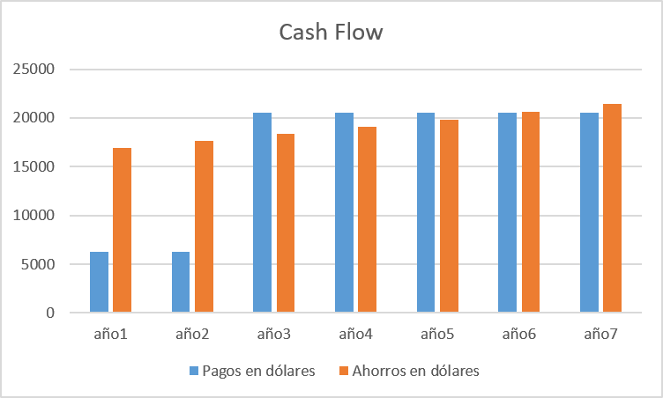
FINANCIAMIENTO
Bancaria en Dólares a Tasa preferencial
Dynamic Energy le gestiona la financiación bancaria en USD, a tasa fija mediante el banco Macro
Tasa
7 años con 2 años de gracia
El ahorro trabaja
Tasa preferencial del 9% fija durante todo el período.
Los primeros dos años solo se pagan los intereses .
El ahorro mensual ayuda a sostener las cuotas.
Plazos hasta 84 meses con tasas fijas en dolares del 9%
Ejemplo con tasa fija 9% a 7 años con 2 de Gracia ; costo energético creciente a una tasa del 4% anual
Tabla de Cash Flow
Financiación sujeta a análisis crediticio.

Slide 12
BENEFICIOS FISCALES
RIMI ley 27802 – Dec 242/2026 y Res Gral Conj 5849
Aplicables a Pymes hasta tramo 2 de acuerdo a la ley 27802 (RIMI) reglamentado por Decreto 242/2026 y resolución general conjunta 5849
⚡ Amortización acelerada en Ganancias Permite amortizar inversiones en solo 2 años (vs. 5–10 años típico). Aplica a: Bienes de capital Equipos productivos Obras vinculadas 👉 Impacto Financiero: Reduce fuertemente el impuesto a las ganancias en los primeros años Mejora el flujo de caja del proyecto ✅ Para solar esto es clave: el CAPEX se recupera fiscalmente mucho más rápido → mejora TIR.
🧾 Devolución anticipada de IVA Posibilidad de recuperar créditos fiscales de IVA de inversiones. 👉 Impacto: Baja el capital inmovilizado Reduce necesidad de financiamiento ✅ En solar: El IVA de paneles + EPC es alto → esto acelera el payback real.
Las Inversiones exceptuadas de monto mínimo son las que involucren Bienes de alta eficiencia energética. Entiéndense como inversiones productivas en bienes de alta eficiencia energética a aquellas que tengan por objeto:
a) La adquisición, instalación y/o desarrollo de bienes muebles amortizables que generen, almacenen y/o transporten energía eléctrica, a partir del uso de fuentes renovables de energía en todo el territorio nacional, o
b) la optimización, recuperación o reducción del consumo energético en las unidades de producción.

Slide 13



IMPACTO AMBIENTAL
La Huella de Carbono en Números
≈ 16,6 arb/ MWH árboles
absorbiendo CO₂ durante un año
~ XX,xx
~ x.xxx
≈ 0,15 autos autos
tCO₂ evitadas por año
tCO₂ en 25 años
fuera de circulación cada año
Equivalente a las emisiones que ya no toma de la red.
Reducción acumulada durante la vida útil del sistema.
Reducción inmediata
Estimación sobre una generación de XXXXXXXX kWh/año y un factor de emisión de la red argentina de ~0,35 tCO₂/MWh (Secretaría de Energía). Equivalencias ilustrativas.
de la huella desde el primer día de operación

Slide 14


POSICIONAMIENTO
Sustentabilidad Como Activo Estratégico
El ahorro es el motor del proyecto. La sostenibilidad y el posicionamiento de marca son el retorno adicional que pocos competidores capitalizan.
Sustentabilidad
Posicionamiento en el mercado
Reducción real y medible de la huella de carbono.
Criterios ESG: mejor perfil ante bancos y grandes clientes.
Acceso a clientes y cadenas con exigencias ambientales.
Diferenciación frente a competidores que aún no migraron.
Acciones de marketing: comunicá tu planta con energía solar.
Valor reputacional con clientes B2B y consumidor final.
Ventaja de mover primero: instalás la referencia del sector.

Slide 15



TRACK RECORD
+300 Instalaciones en Todo el País
Contamos con el respaldo de líderes industriales, agropecuarios y del sector público de Argentina.
+300
instalaciones FV
Industria
Agro
Gobierno
Bodega Casa de Uco
33 kWp
Louis Dreyfus Co.
33 kWp
Puerto de Bs.As
150 kWp
Pepsico MDP
15 kWp
Molino Rivara
15 kWp
Min. Educ. Pcia. Bs. As.
10 kWp
Renault Arg.
10 kWp
Aldea Don Julio
55 kWp
CNEA
70 kWp
Dilligens Salud
65 kWp
Granja Supremo
25 kWp
Unid. Pen. Barker
15 kWp
Ing. Carluccio
50 kWp
Tecnoflor
70 kWp
Jef. Policía Pcia. Bs. As.
50 kWp

Slide 16




SIGUIENTES PASOS
Aprobación de la inversión
Propuesta Técnica-Comercial del
proyecto llave en mano
Inicio de ingeniería de implementación
renovables@dynamicenergy.com.ar
+54 11 3102 4767
Debenedetti 3895, Olivos, Bs. As.
www.dynamicenergy.com.ar

